Slide 1
หาค่าเบี่ยงเบนมาตรฐาน S.D. standard deviation

Slide 2
ลักษณะและคุณสมบัติของโปรแกรม
ผู้ใช้งาน (User)
- ผู้ใช้ต้องกรอกจํานวนข้อมูลที่ต้องการนํามาคํานวณค่าเบี่ยงเบนมาตรฐาน (S.D)
- ผู้ใช้สามารถกรอกข้อมูลเป็นจํานวนจริงได้ (ตัวเลข, ทศนิยม, ค่าติดลบ)
โปรแกรม
- รับค่าจากผู้ใช้มาคํานวณค่าเบี่ยงเบนมาตรฐาน (S.D.)
- แสดงผมลัพธ์จากการคํานวณออกมาเป็นจํานวนจริง

Slide 3
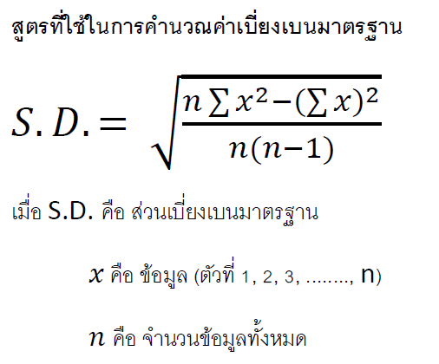
การทำงานของโปรแกรมเบื้องต้น
1. ถามผู้ใช้ว่าใส่ตัวเลขกี่ตัว
2. รับข้อมูลตัวเลขตามจํานวนที่ถามข้อ 1
3. เก็บข้อมูลที่กรอกเข้าตัวแปร dat[0], dat[1], dat[2], ……, dat[n]

Slide 4
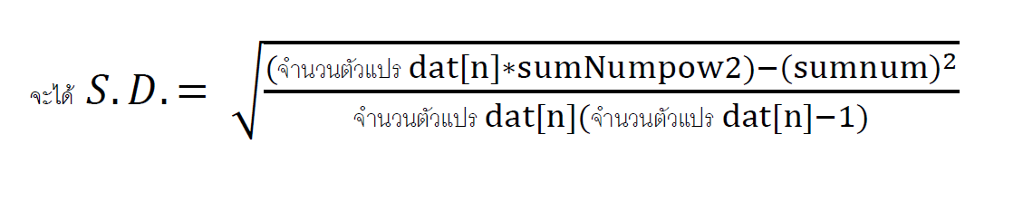
การทำงานของโปรแกรมเบื้องต้น
4. คํานวณ ∑ 𝑥² โดย sumNumpow2 = dat[0]² +, dat[1]² +, dat[2]² +, ……, + dat[n]²
5. คํานวณ ∑ 𝑥 โดย sumnum = dat[0] + dat[1] + dat[2] +, ……, + dat[n]
6. โดย n = จํานวนตัวแปร dat[n]
7. คํานวณตามสูตร

Slide 5
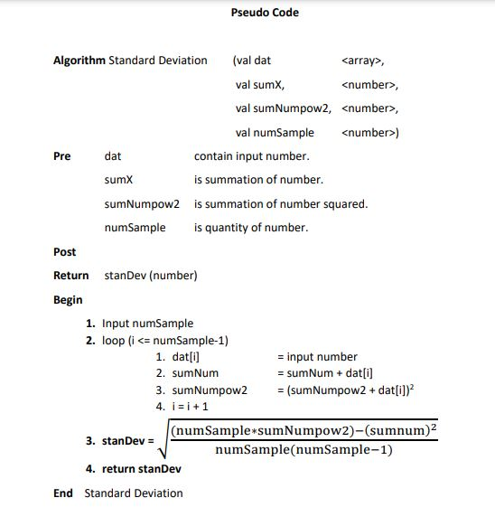

Slide 6
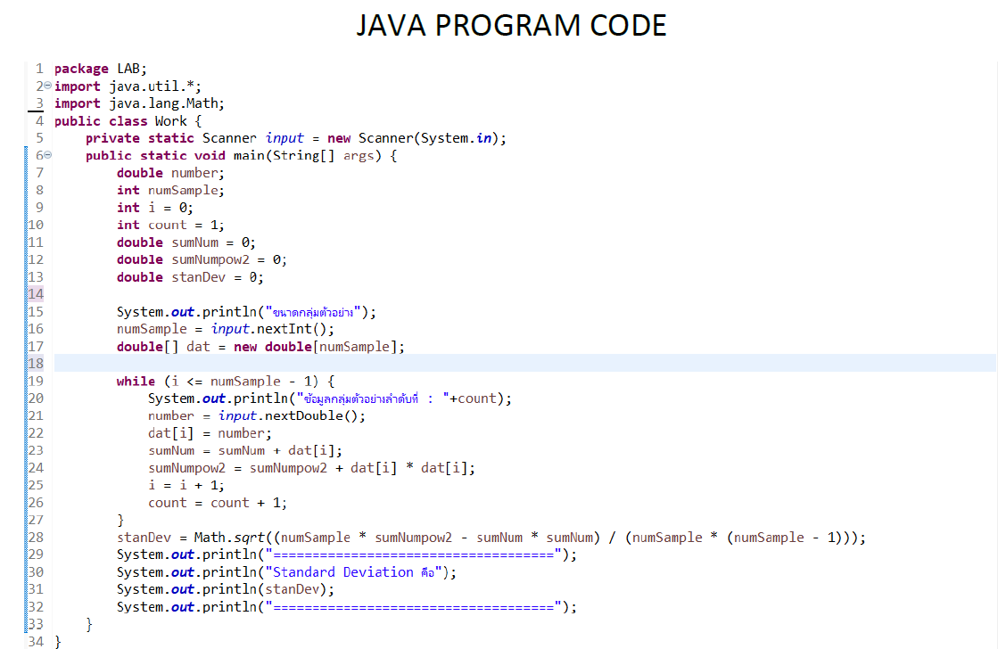

Slide 7
สมาชิกในกลุ่ม
63410043 นายเชษฐมาส ไผ่จันทร์
63410041 นายวิริทธิ์พล ศรีละโคตร
63410154 นายปุญญฤทธิ์ กล้าผจญ

